Slide 1
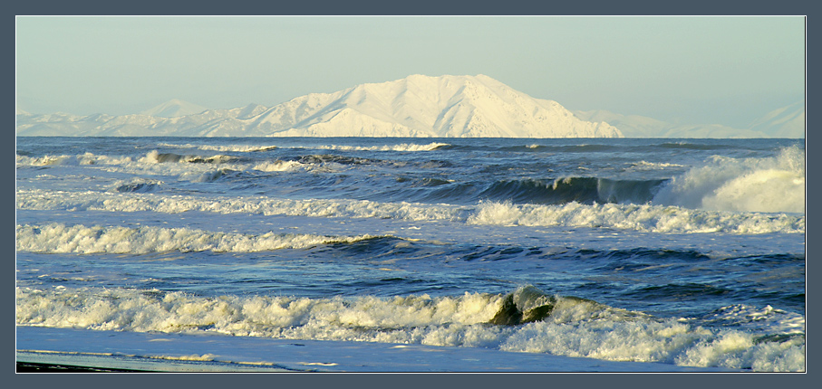
ТИХИЙ ОКЕАН

Slide 2
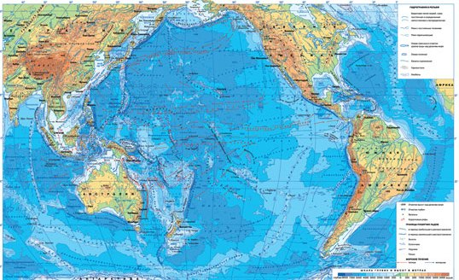
Общие данные
Площадь 178,68 млн. км²
Объём 710,36 млн. км³
Средняя глубина: 4 282 м.
Наибольшая глубина: 11022 м (Марианская впадина).
Соленость: 30-36,5 ‰.
По 180-му меридиану Тихого океана проходит линия перемены даты.

Slide 3
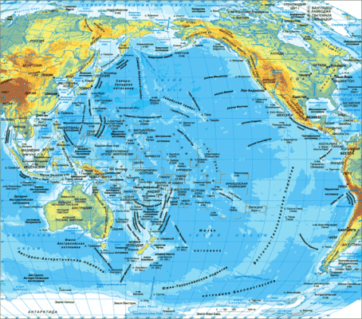
Географическое положение:
Ограничен восточным побережьем Евразии и Австралии, западным побережьем Северной и Южной Америки, Северным Ледовитым океаном на севере, Антарктидой на юге.
Тихий океан принято делить на северную и южную области, граница которых проходит по линии экватора.

Slide 4


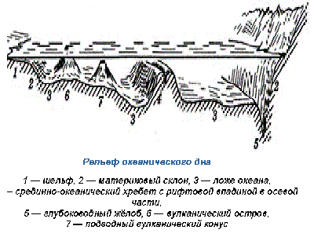
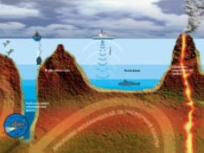
Рельеф океана

Slide 5
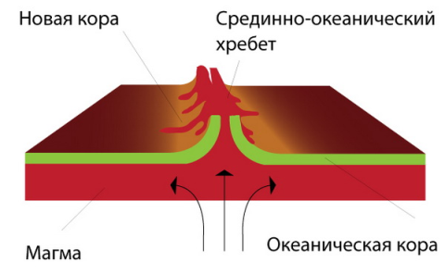
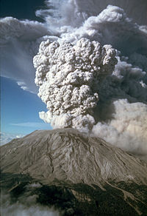
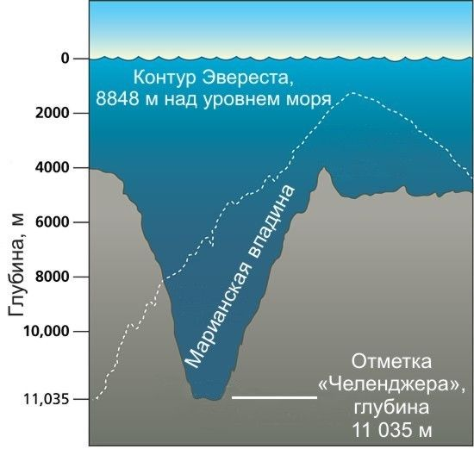
Рельеф дна

Slide 6
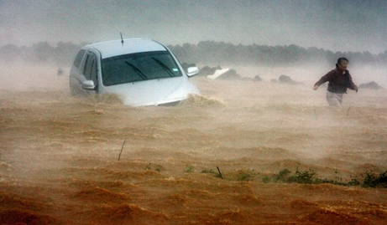
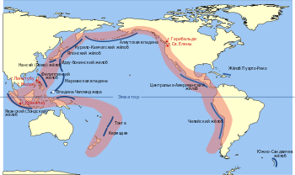
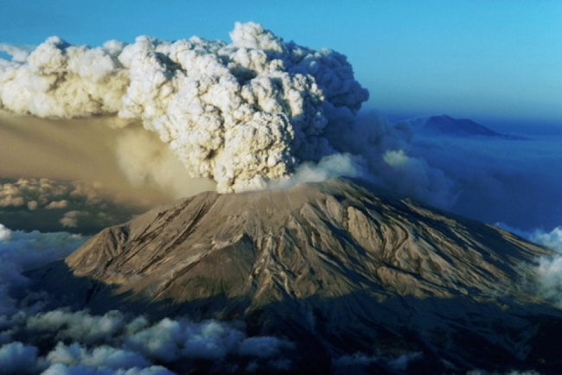
Тихоокеанское
«Огненное кольцо»
зона землетрясений и вулканов

Slide 7
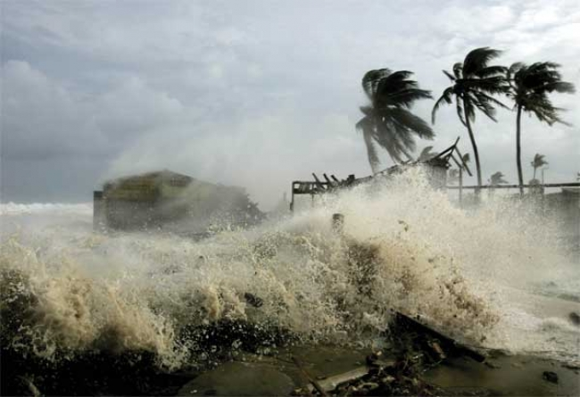

Тихоокеанские тайфуны

Slide 8
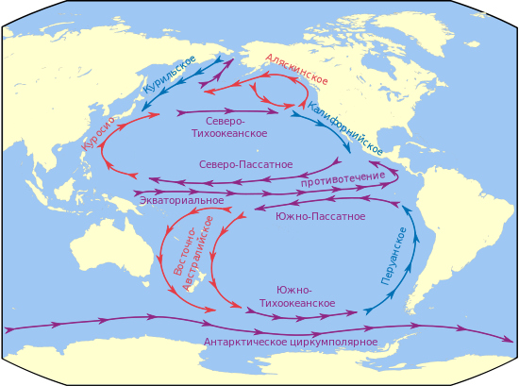
Течения в океане

Slide 9
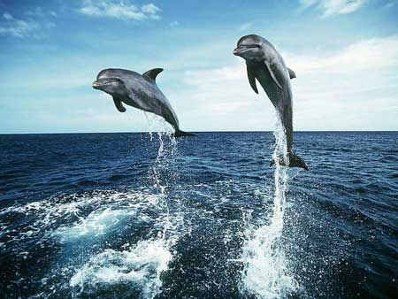

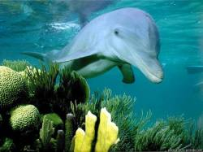
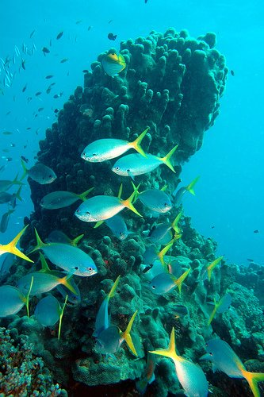
Природные богатства

Slide 10
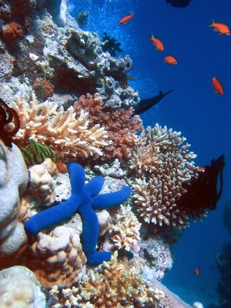
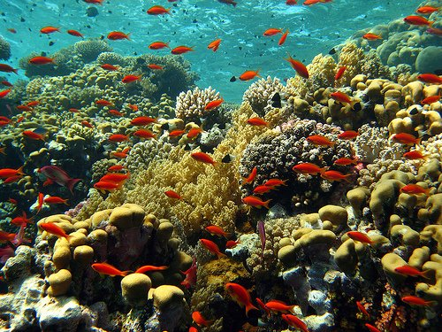
Коралловые рифы

Slide 11
Рефлексия
Что нового вы узнали на уроке?
Что вы раньше знали?
Что вам понравилось на уроке?
Что не понравилось?

